Slide 1

第八章 Spark高级编程RDD与Dataset
主讲人：Josh

Slide 2
HDFS的架构与基本特征
目录
HDFS的基本操作命令
IDEA搭建开发环境
HDFS-Java编程接口

Slide 3
第一节 HDFS的架构与基本特征
HDFS的设计架构
NameNode和DataNode内部逻辑
HDFS的数据读写流程

Slide 4
什么是HDFS
HDFS是Hadoop提供的基于分布式的文件存储系统。
全称为Hadoop Distributed File System。
技术原理源于Google在2003年发表的GFS的相关论文。
HDFS是用Java实现的基于软件的文件系统，它位于本机文件系统之上。

Slide 5
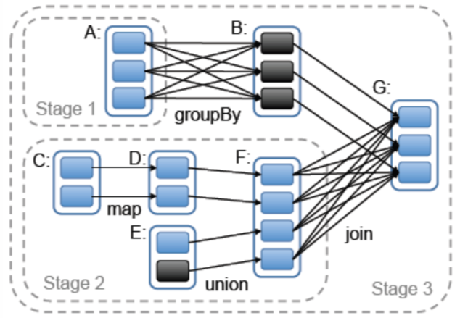
HDFS的几大特点
01
高容错高可靠性。
02
高可扩展性
03
高吞吐性

Slide 6
HDFS架构介绍
主要由NameNode、DataNode两类节点构成。
管理系统的元数据，负责管理文件系统的命令空间，
记录文件数据块在DataNode节点上的位置和副本信息，
协调客户端对文件系统的访问。
01
NameNode
02
DataNode
负责节点所在物理节点上的存储管理

Slide 7
谢谢观看
主讲人：Josh

